Slide 1
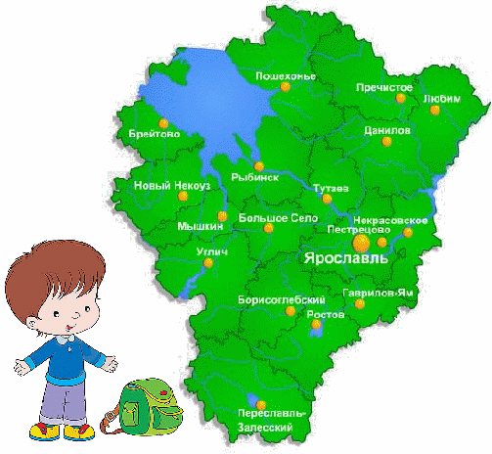
ЯРОСЛАВЛЬ
Выполнила:
Гаврилова Т. В.

Slide 2
История города
Город был основан в 1010 году ростовским князем Ярославом Владимировичем Мудрым. В XI–XII веках Ярославль являлся пограничным городом Ростово-Суздальского княжества. В 1216 г. здесь был заложен каменный Спасо - Преображенский собор, оконченный в 1224 г. Монгольское нашествие на долгие годы прервало начавшийся блестящий расцвет богатого волжского города. Как и остальные среднерусские центры, Ярославль в 1238 г. был разорен и сожжен. В 1380 году ярославские дружины принимают участие в Куликовской битве, положившей конец ордынскому владычеству на Руси, а с 1463 года Ярославское княжество входит в состав Русского государства. С 1722 года по указу Петра I началось создание большой Ярославской мануфактуры. Город постепенно превращается в крупный административный и культурный центр. С 1708г. входит в Петербургскую губернию, с 1719г. становится центром провинции той же губернии, с 1727г. центром провинции в Московской губернии. В 1777 году становится центром Ярославского наместничества. Над городом проносились войны, пылали пожары, неоднократно менялся облик его улиц и площадей. Но из поколения в поколение оставалось неизменным значение Ярославля как одной из величайших сокровищниц древнерусского искусства и культуры.

Slide 3
ВЫДАЮЩИЕСЯ ЛЮДИ ЯРОСЛАВЛЯ
ЯРОСЛАВ ВЛАДИМИРОВИЧ МУДРЫЙ – великий киевский князь, основатель города Ярославля.
ФЕДОР ГРИГОРЬЕВИЧ ВОЛКОВ - русский актёр и театральный деятель, который создал первый постоянный русский театр в городе Ярославле.
НИКОЛАЙ АЛЕКСЕЕВИЧ НЕКРАСОВ - русский поэт, писатель и публицист.
ВАЛЕНТИНА ВЛАДИМИРОВНА ТЕРЕШКОВА - советский космонавт, первая женщина-космонавт Земли, Герой Советского Союза.
ЛЕОНИД ВИТАЛЬЕВИЧ СОБИНОВ - выдающийся русский оперный певец (лирический тенор), народный артист РСФСР, крупнейший представитель русской классической вокальной школы.
ЛЕОНИД НИКОЛАЕВИЧ ТРЕФОЛЕВ - русский поэт, публицист.
ФЁДОР ИВАНОВИЧ ТОЛБУХИН - выдающийся советский военачальник, Маршал Советского Союза, Герой Советского Союза.

Slide 4
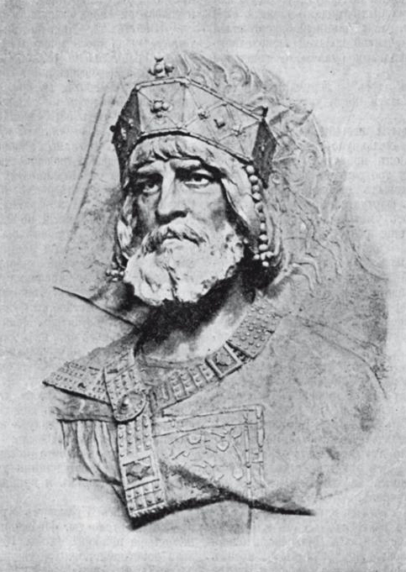
ЯРОСЛАВ МУДРЫЙ

Slide 5
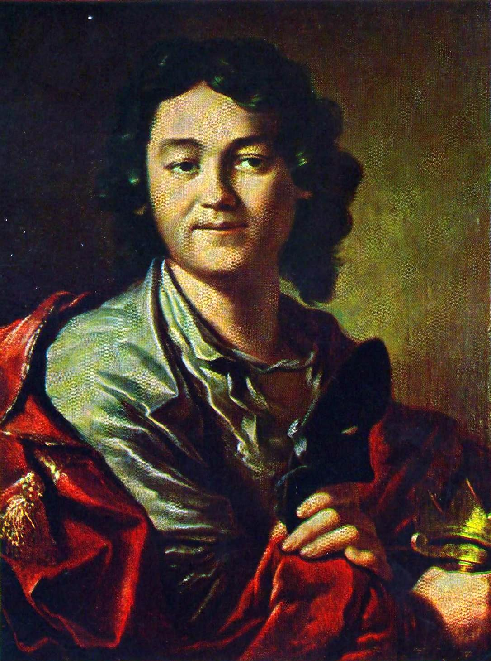
ФёДОР ВОЛКОВ

Slide 6
ТЕАТР ИМ. ФЁДОРА ВОЛКОВА

Slide 7
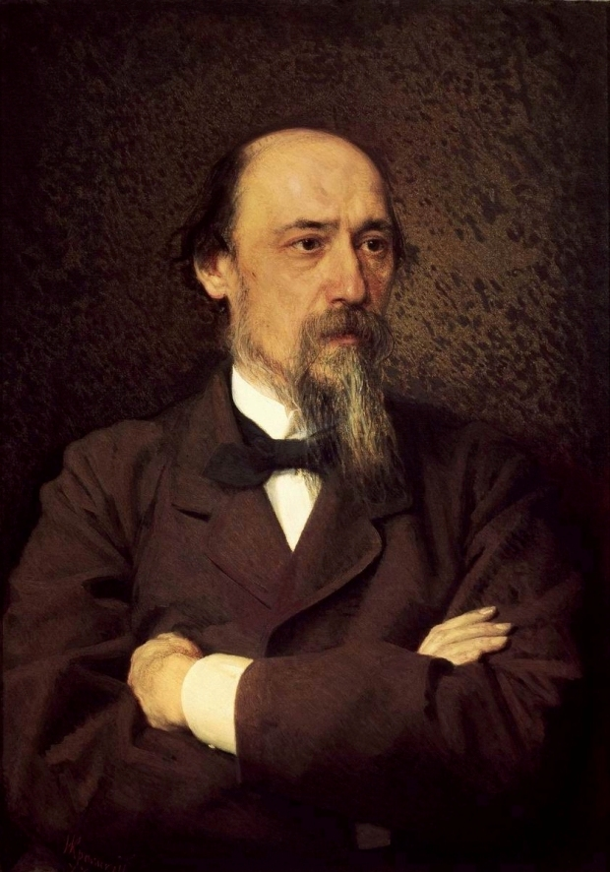
НИКОЛАЙ НЕКРАСОВ

Slide 8
МУЗЕЙ-усадьба НИКОЛАЯ НЕКРАСОВА

Slide 9
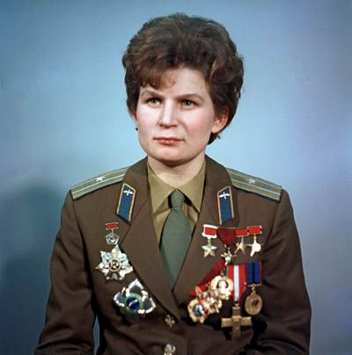
ВАЛЕНТИНА ТЕРЕШКОВА

Slide 10
Планетарий

Slide 11
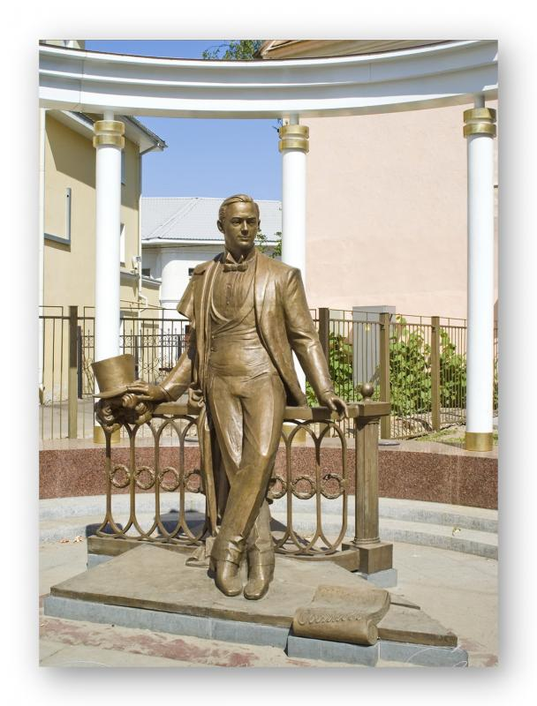
ЛЕОНИД ВИТАЛЬЕВИЧ СОБИНОВ

Slide 12
СОБИНОВСКОЕ УЧИЛИЩЕ

Slide 13
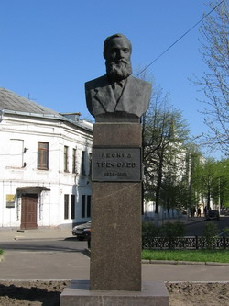
ЛЕОНИД НИКОЛАЕВИЧ ТРЕФОЛЕВ

Slide 14
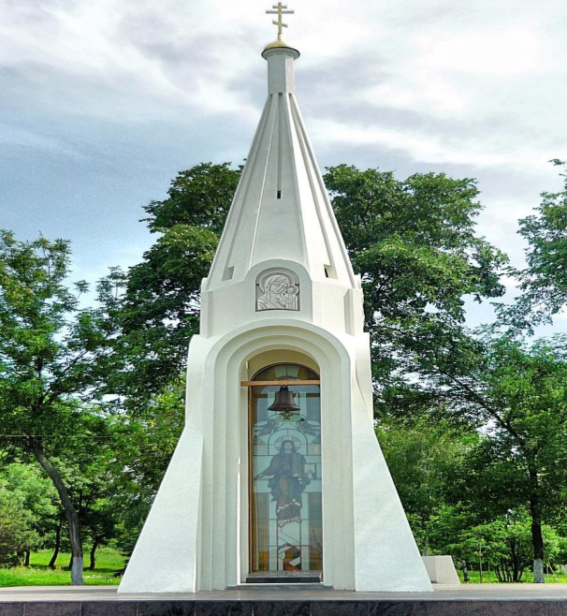
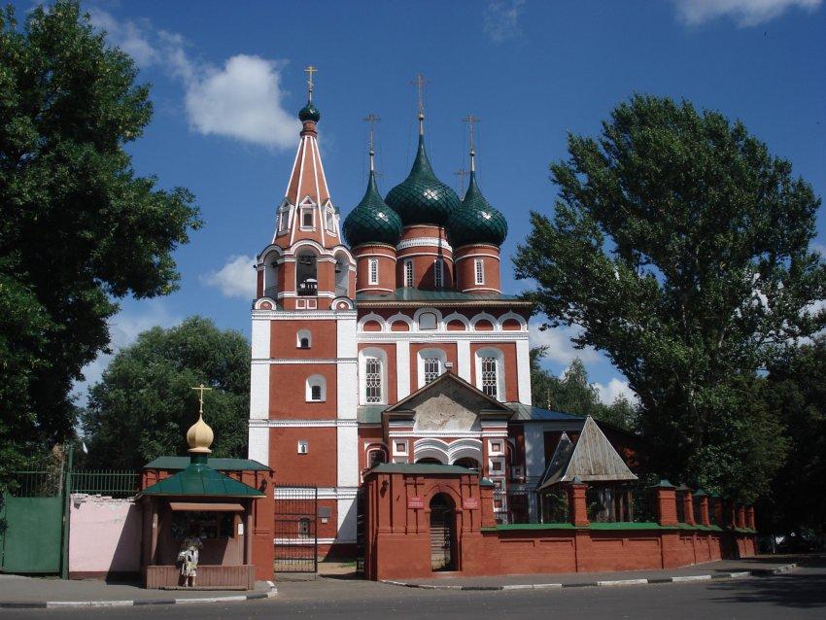
Самый большой интерес для гостей Ярославля представляет историческая часть города. Побывав в Ярославле, вы непременно полюбите город, оцените красоту храмов и памятников архитектуры.
Спасо-Преображенский монастырь
Часовня в честь иконы Божьей Матери
Церковь Михаила Архангела
Это далеко не полный перечень церквей, которые можно посетить в Ярославле. В центре города практически все храмы являются действующими, в каждом есть свои святыни, чтимые иконы. Храмы открыты и каждый желающий всегда может их посетить!

Slide 15
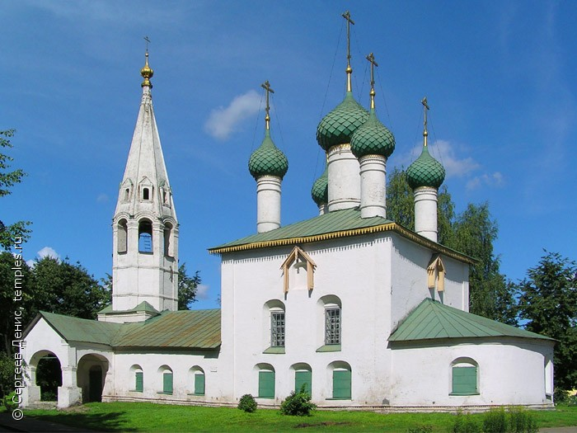
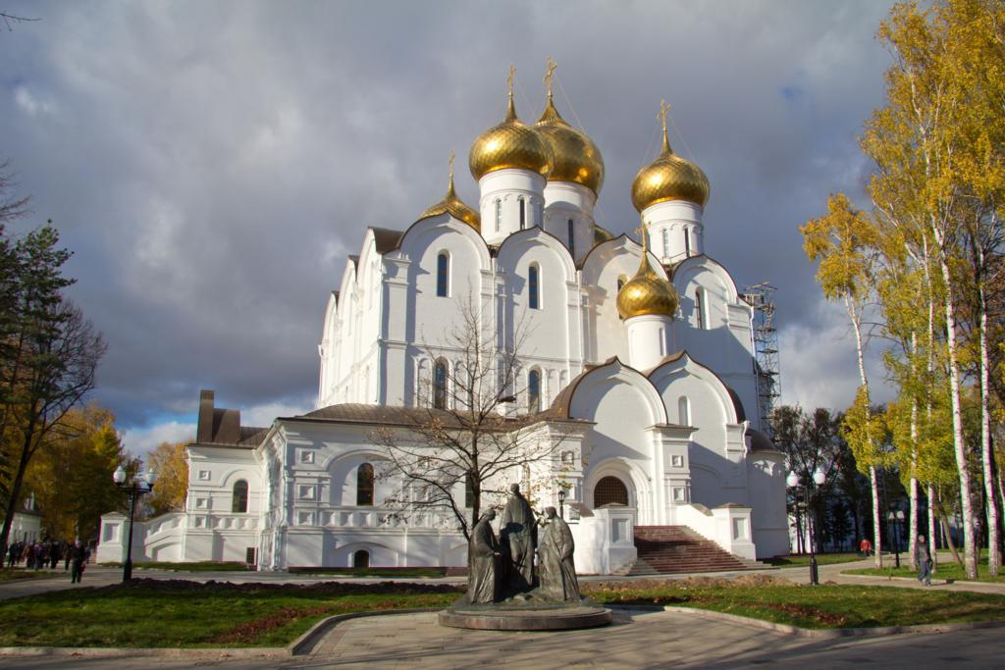
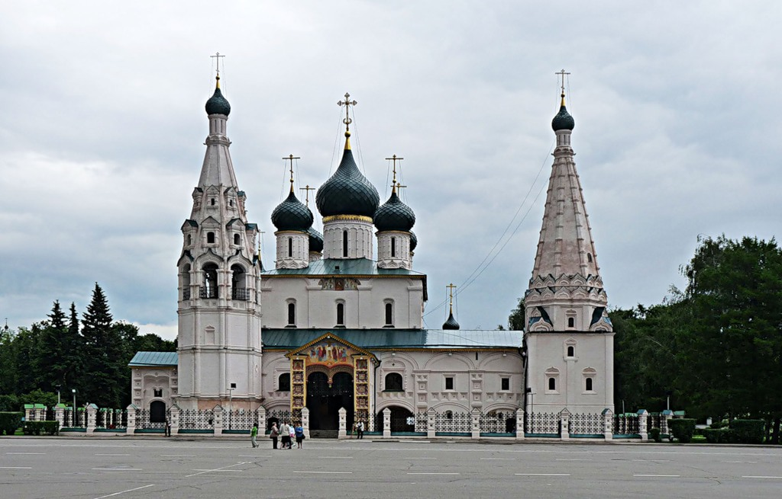
Церковь Спаса на Городу
Церковь Николы Рубленый город
Успенский собор
Церковь Ильи Пророка

Slide 16
Одно из самых живописных мест в окрестностях Ярославля, мимо которого не пройдет ни один туристический теплоход, не оставит в стороне ни один паломник – это Толга, точнее
ТОЛГСКИЙ МОНАСТЫРЬ.
Казанский женский монастырь
Толгский женский монастырь

Slide 17
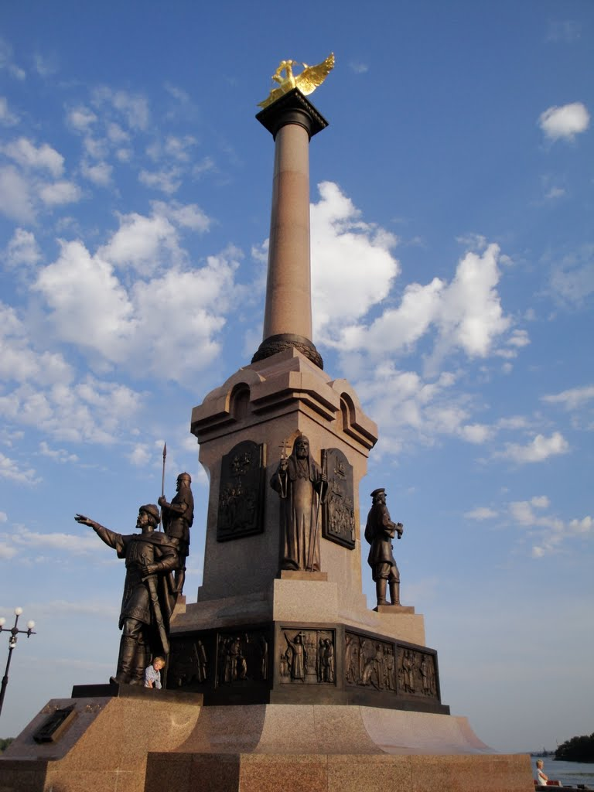
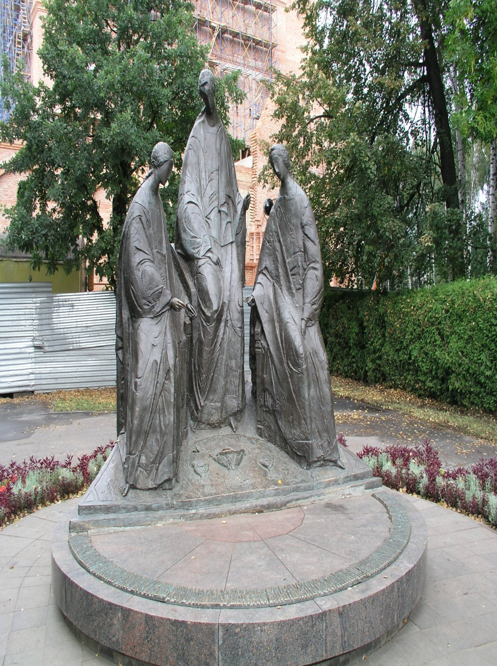
ПАМЯТНИКИ
Покровителям верного супружества, муромским святым Петру и Февронье
Тысячелетию города Ярославля
Святой Троице

Slide 18
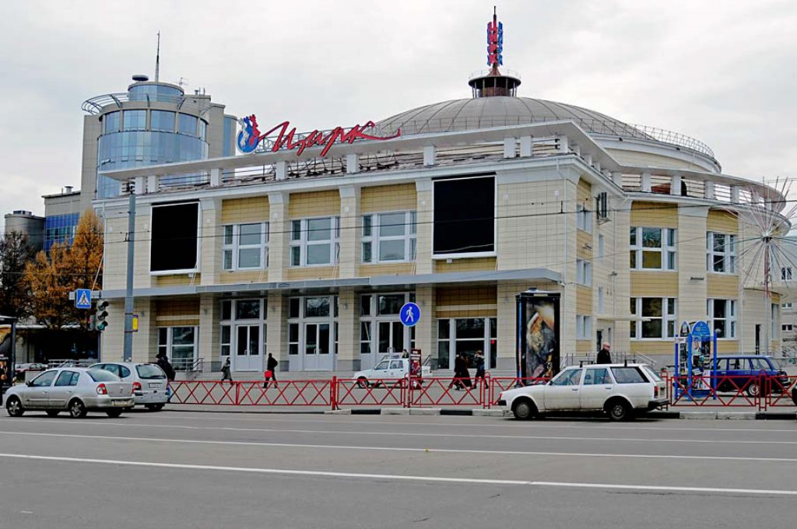
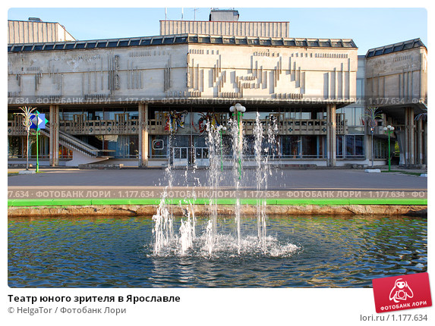
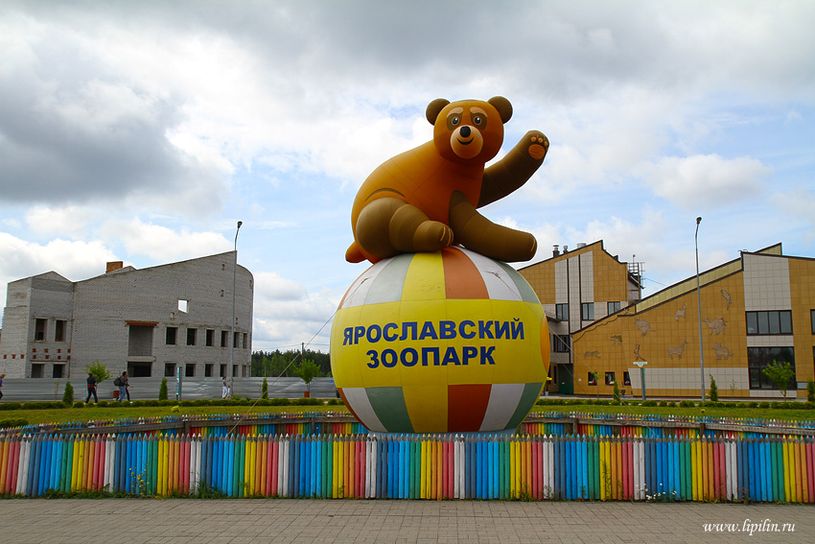
Культурно – развлекательные мероприятия

Slide 19
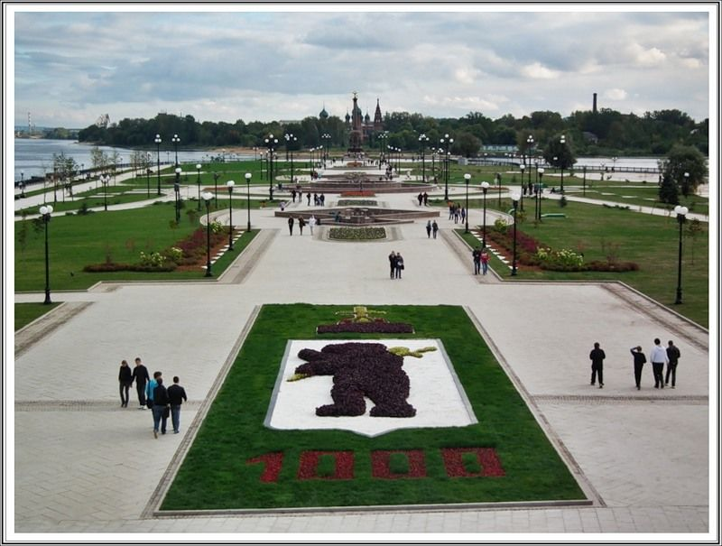

Slide 20
Этот город на Волге можно и нужно полюбить. И мы надеемся, что вы тоже проникнетесь к ярославлю самыми нежными чувствами.
СПАСИБО ЗА ВНИМАНИЕ!!!

